Slide 1

Алгебра
7 сынып
IV тоқсан

Slide 2
Алгебралық бөлшектерге амалдар қолдану
Сабақтың тақырыбы:

Slide 3

Сабақ мақсаты
7.2.1.20алгебралық бөлшектерді көбейту және бөлуді, дәрежеге шығаруды орындау;

Slide 4
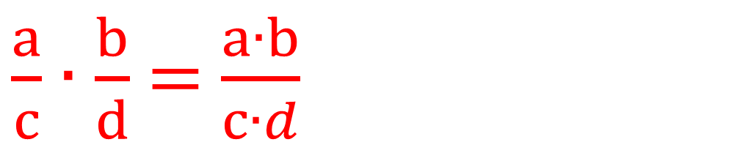
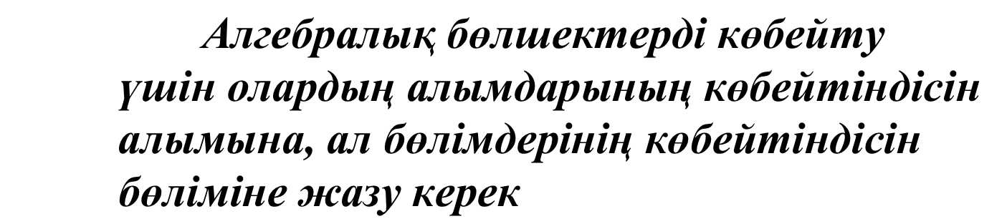
$$\text{ Алгебралық бөлшектерді көбейту үшін олардың алымдарының көбейтіндісін алымына, ал бөлімдерінің көбейтіндісін бөліміне жазу керек}$$
$\frac{a}{c}$ $∙\frac{b}{d}$ = $\frac{a∙b}{c∙d}$

Slide 5
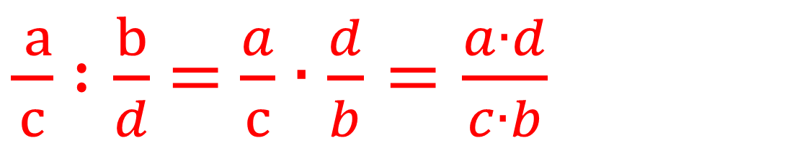

$\text{Алгебралық бөлшекті екінші алгебралық бөлшекке бөлу үшін }$бірінші бөлшекті екінші бөлшекке кері бөлшекке көбейту $\text{ керек}$
$\frac{ a}{c}$ $:\frac{b}{d}$ = $\frac{a}{c}∙\frac{d}{b}=\frac{a∙d}{c∙b}$

Slide 6
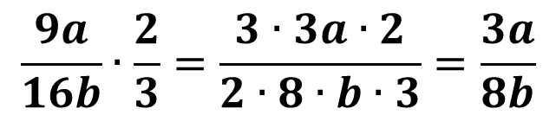
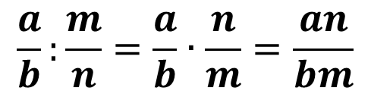
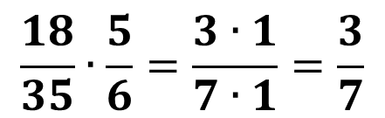
№1
$$\frac{18}{35}∙\frac{5}{6}=\frac{3∙1}{7∙1}=\frac{3}{7}$$
№2
$$\frac{a}{b}:\frac{m}{n}=\frac{a}{b}∙\frac{n}{m}=\frac{an}{bm}$$
№3
$$\frac{9a}{16b}∙\frac{2}{3}=\frac{3∙3a∙2}{2∙8∙b∙3}=\frac{3a}{8b}$$

Slide 7
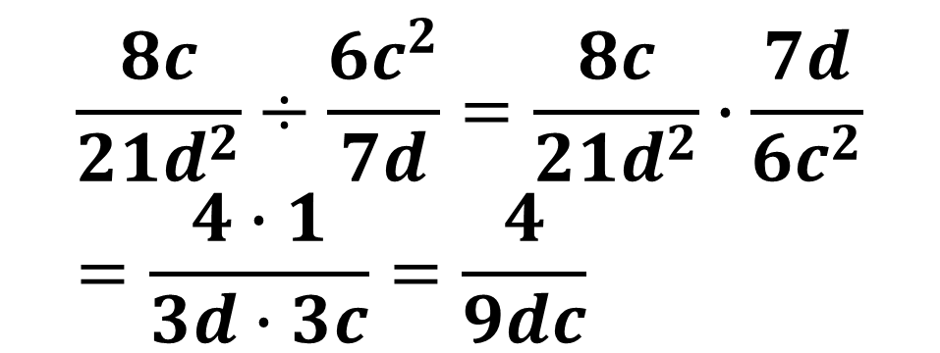
№4
$$\frac{8c}{21d^{2}}÷\frac{6c^{2}}{7d}=\frac{8c}{21d^{2}}∙\frac{7d}{6c^{2}}=\frac{4∙1}{3d∙3c}=\frac{4}{9dc}$$

Slide 8
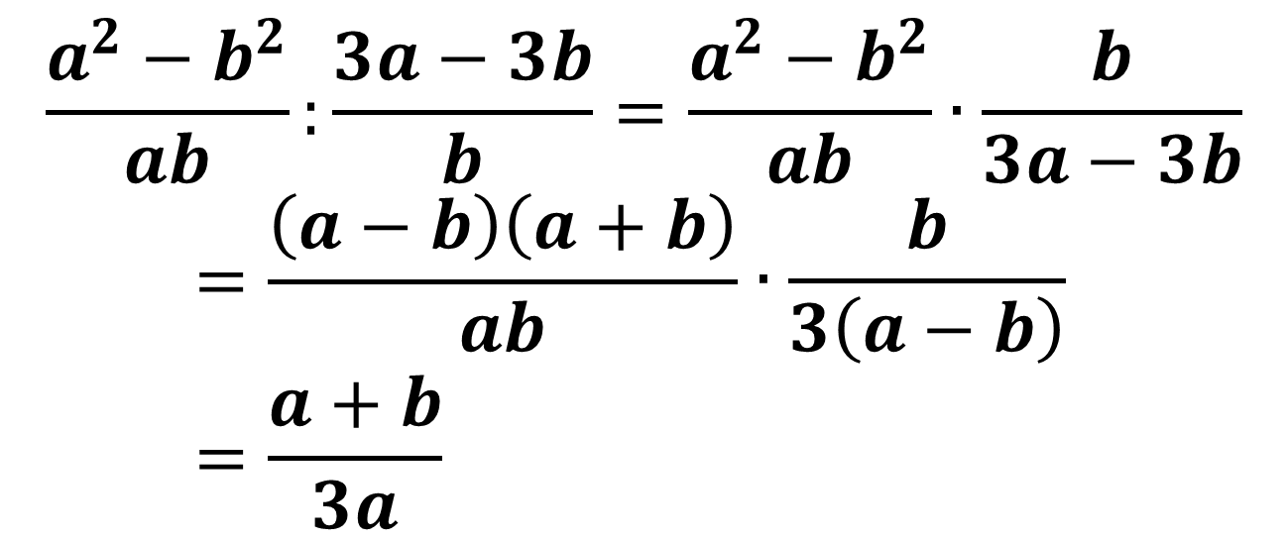
№5
$$\frac{a^{2}−b^{2}}{ab}:\frac{3a−3b}{b}=\frac{a^{2}−b^{2}}{ab}∙\frac{b}{3a−3b}=\frac{\left(a−b\right)\left(a+b\right)}{ab}∙\frac{b}{3\left(a−b\right)}=\frac{a+b}{3a}$$

Slide 9
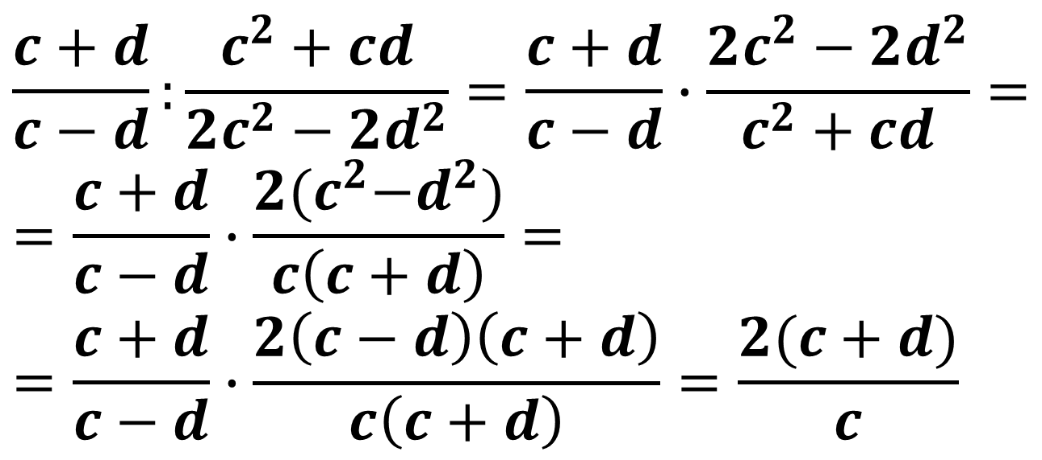
№6
$$\frac{c+d}{c−d}:\frac{c^{2}+cd}{2c^{2}−2d^{2}}=\frac{c+d}{c−d}∙\frac{2c^{2}−2d^{2}}{c^{2}+cd}==\frac{c+d}{c−d}∙\frac{2{(c}^{2}−d^{2})}{c\left(c+d\right)}==\frac{c+d}{c−d}∙\frac{2\left(c−d\right)\left(c+d\right)}{c\left(c+d\right)}=\frac{2(c+d)}{c}$$

Slide 10
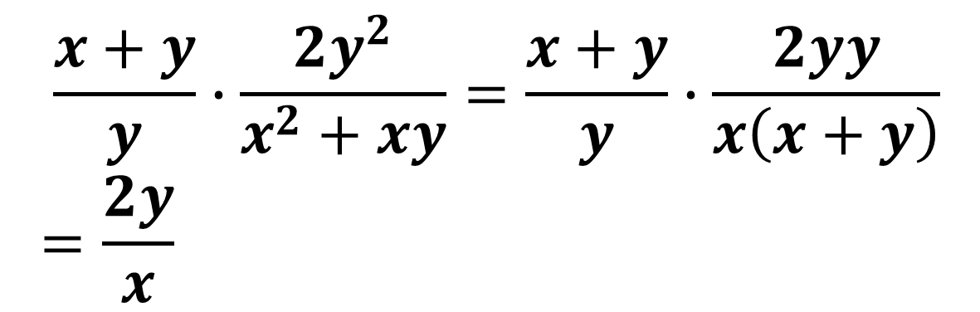
№7
$$\frac{x+y}{y}∙\frac{2y^{2}}{x^{2}+xy}=\frac{x+y}{y}∙\frac{2yy}{x\left(x+y\right)}=\frac{2y}{x}$$

Slide 11
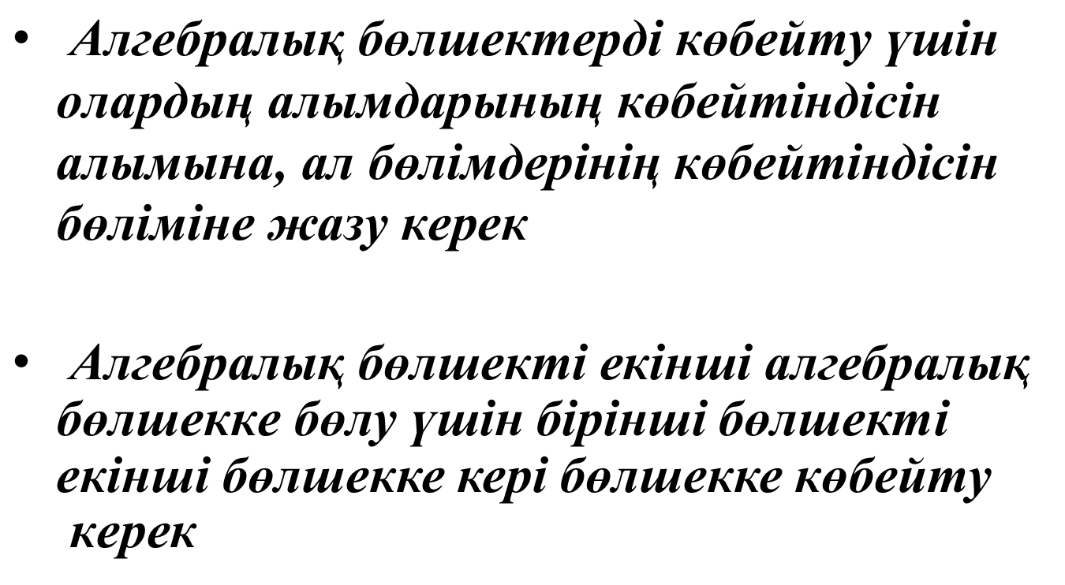
Қорытынды
$\text{ Алгебралық бөлшектерді көбейту үшін олардың алымдарының көбейтіндісін алымына, ал бөлімдерінің көбейтіндісін бөліміне жазу керек}$
$\text{Алгебралық бөлшекті екінші алгебралық бөлшекке бөлу үшін }$бірінші бөлшекті екінші бөлшекке кері бөлшекке көбейту $\text{ керек}$

